Slide 1
4.7 地址解析协议ARP
4.7.1 IP地址与物理地址的映射
IP逻辑地址：实现不同物理网设备（主机、路由器等）地址统一
分组数据包最终在物理网络上传输（使用物理地址MAC）

Slide 2
4.7 地址解析协议ARP
4.7.1 IP地址与物理地址的映射
地址映射方法：
静态映射（人工维护地址映射表）不足：
映射表不能及时反映网络设备变化（新添加了主机或路由器）
IP地址不变情况下更换网卡，重新映射（设备物理地址变化）
主机物理位置发生变化（IP地址变），但物理地址不变（IP变了）
动态映射（ARP建立映射）

Slide 3
4.7 地址解析协议ARP
4.7.2 ARP地址解析协议
正向地址解析协议（ARP）：从已知IP地址解析对应的物理地址（MAC）的映射关系过程，从IP地址到物理地址
反向地址解析（RARP）：从已知的物理地址解析对应的IP地址，
从 IP地址到物理地址
解析过程：使用ARP请求分组、应答分组

Slide 4
4.7 地址解析协议ARP
4.7.3 ARP分组格式与封装
物理网络类型，1-以太网
网络协议类型，0X8000X-IPv4
物理地址长度，6-以太网
1-ARP请求
2-ARP应答
3-RARP请求
4-RARP应答
网络层地址长度，4-IPv4
用0填充
使ARP分组达到最小帧长度64B
14B+46B+4B
FF:FF:FF:FF:FF:FF，广播MAC

Slide 5
4.7 地址解析协议ARP
4.7.3 ARP分组格式与封装
1. ARP分组中个字段意义
硬件类型：16位，物理网络类型（1-以太网）
协议类型：16位，网络协议类型（08000x-IPv4协议）
硬件地址长度：8位，物理地址长度（6-以太网地址）
协议地址长度：8位，网络层地址长度（4-IPv4协议）
操作：16位，1-ARP请求分组；2-ARP应答分组
源（目的）结点MAC地址：6B，以太网源（目的）结点物理地址
源（目的）结点IP地址：4B，源（目的）结点IP地址
补充数据段：18B，ARP分组长度达到46B（最小帧64B要求）

Slide 6
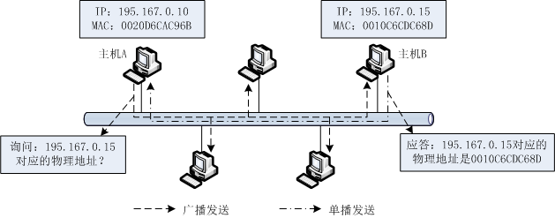
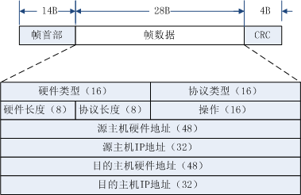
4.7 地址解析协议ARP
4.7.3 ARP分组格式与封装
2. ARP分组的封装

Slide 7
4.7 地址解析协议ARP
4.7.4 地址解析过程
1. 地址解析的工作过程

Slide 8
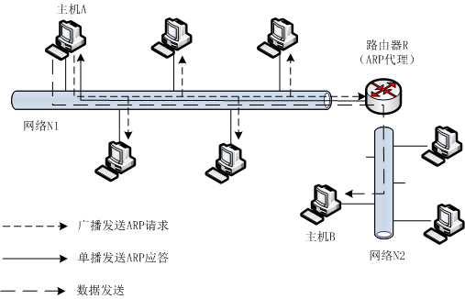
4.7 地址解析协议ARP
4.7.4 地址解析过程
1. 地址解析的工作过程

Slide 9
4.7 地址解析协议ARP
4.7.4 地址解析过程
2. 本地ARP高速缓存

Slide 10
4.7 地址解析协议ARP
4.7.5 ARP欺骗与防范
1. ARP协议缺陷
ARP高速缓存根据所接收的ARP协议包，随时进行动态更新
ARP协议无需连接，任意主机在无ARP请求时，也可以做出应答
ARP协议没有认证机制，只要接收的协议包有效，主机无条件根据协议包内容刷新本机ARP缓存，并不检查该协议包的合法性

Slide 11
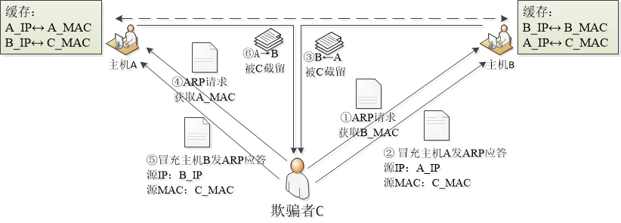
4.7 地址解析协议ARP
4.7.5 ARP欺骗与防范
2. ARP欺骗过程

Slide 12
4.7 地址解析协议ARP
4.7.5 ARP欺骗与防范
3. ARP欺骗防范
静态绑定（常用方法）：静态绑定IP和MAC，解决内网PC欺骗。
在网关做相同绑定（双重绑定）
arp -s IP地址 MAC地址
ARP防护软件：常用工具Antiarp（以一定频率广播正确ARP信息）
使用具有ARP防护功能路由器

